Slide 1
Номинация конкурса: «Мое село» Название проекта: « Социально - культурное развитие хутора Заря»
Проект «Моя страна – моя Россия»
Фатьянов Роман Николаевич
8класс
МБОУ РСОШ№4 им С.В.Пешеходько
Ростовская область Егорлыкский район
поселок Роговский
347680
х. Заря ул. Фермерская 21.1
Егорлыкский рн. Ростовская обл
88637024002 89281105455
rom.fatyanow@yandex.ru
Notes:
Проект «Моя страна – моя Россия»

Slide 2
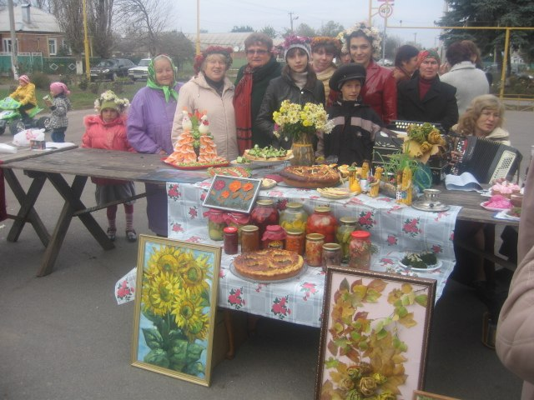
Актуальность проекта: привлечение внимания общественности к проблеме социально-культурного и духовного развития населения, его культурного общения и свободного времяпрепровождения на селе.
Проект направлен:
на сохранение и распространение культурных ценностей, способствующих укреплению связей между жителями села, установлению доверительных отношений между взрослым и подрастающим поколениями, укреплению взаимного интереса поколений друг к другу. Проект даст прекрасную возможность для решения важных стратегических вопросов: - Создание для молодежи условий проживания на селе - Пропаганда здорового образа жизни на селе - Укрепление общественных связей Реализация проекта позволит улучшить культурный образ села, повысит самооценку местного населения.

Slide 3
Основная цель
Повышение социально-культурного уровня жизни на селе путем создания благоприятных условий для организации культурно – досугового отдыха.
Создание условий и возможностей для творческого развития личности
Сохранение и развитие культурных ценностей и семейных традиций, путем привлечения жителей села в активную социальную жизнь
Задачи проекта
Организация культурно – досуговой жизни на селе
Развитие интереса взрослого населения и подростков к будущему своего села
Поддержание укрепления общественных связей между взрослым и подрастающим поколениями
Воспитание активной жизненной позиции у подрастающего поколения
Пропаганда здорового образа жизни на селе
Повышение культурного уровня жизни сельчан

Slide 4
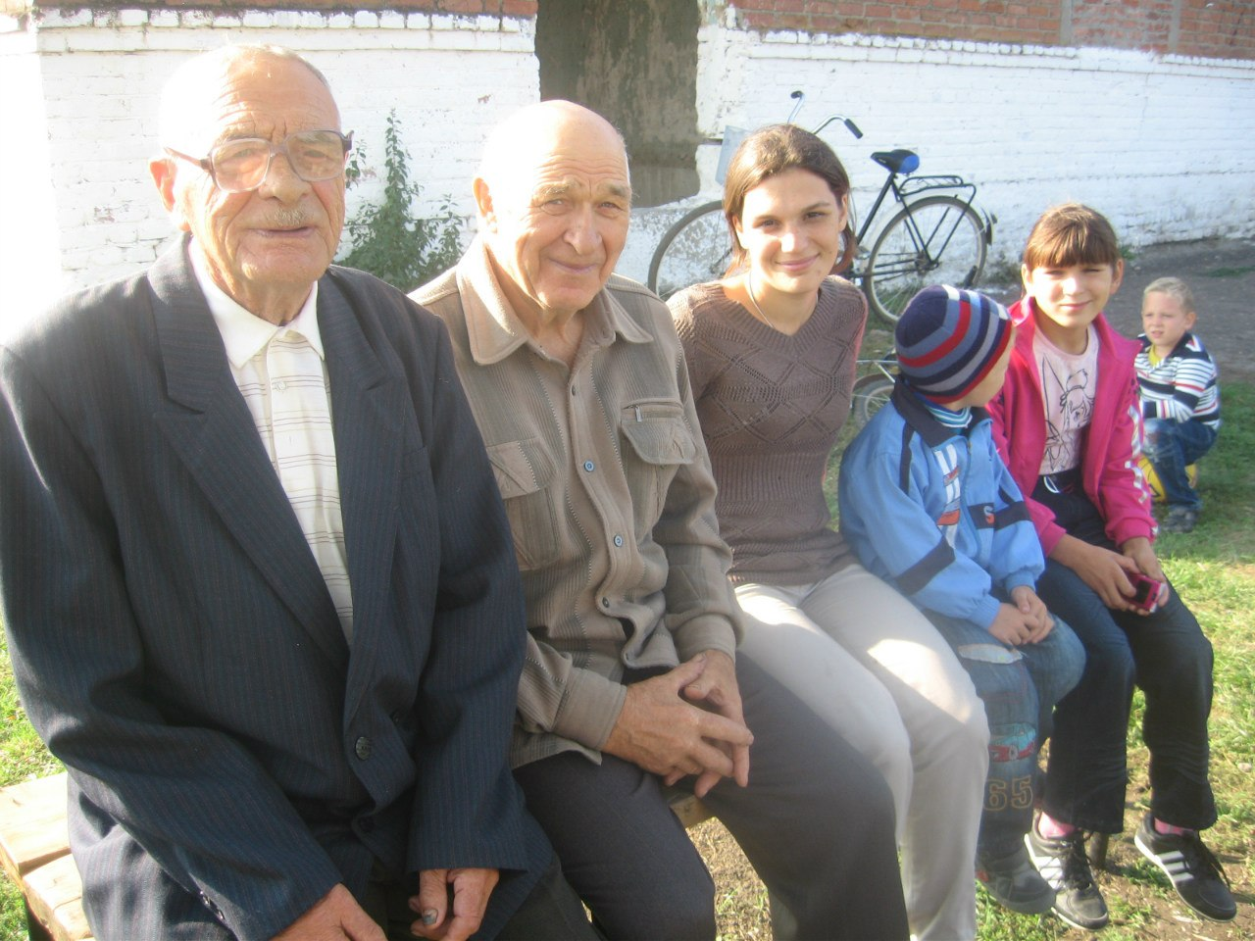
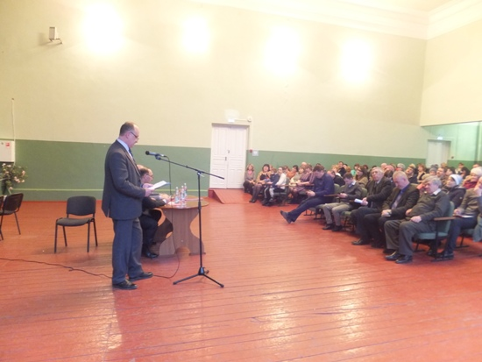
Сроки реализации проекта:
Подготовительный: (декабрь 2017 – март 2018):
Провести сход граждан.
Выяснить настроение хуторян по поводу сложившейся ситуации с организацией культурно-досугового развития хутора Заря.
Побеседовать с администрацией Роговского сельского поселения и узнать, каковы её планы в вопросе социально- культурного развития хутора Заря.
Привлечь к реализации проекта социум.
Основной (долгосрочный):
Участие Роговского сельского поселения в федеральной программе «Устойчивое развитие сельских территорий на 2014-2017 годы и на период до 2020года»

Slide 5
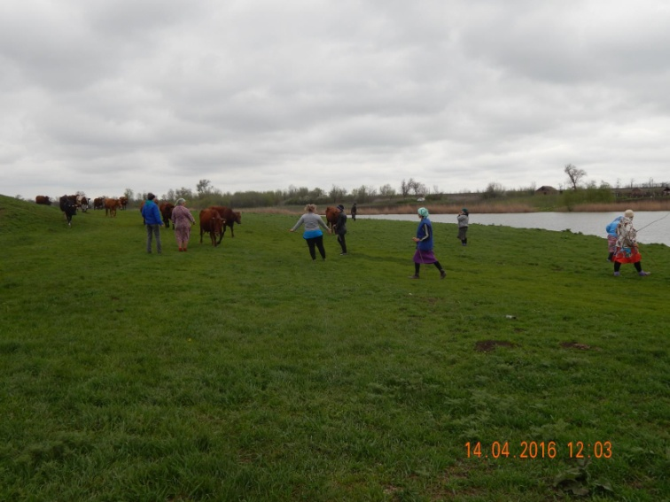
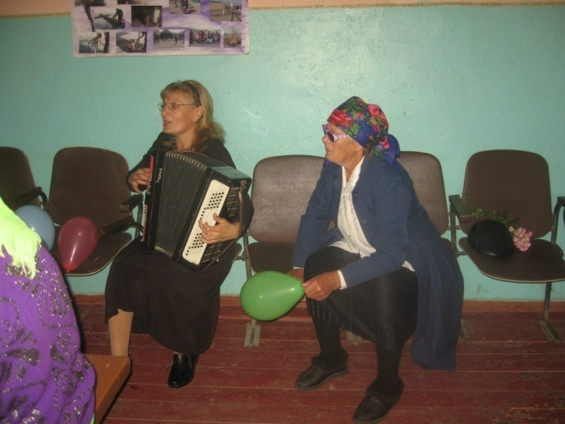
Сельский клуб
Село, деревня, хутор…. У каждого из этих слов разное определение, но суть одна – это люди, связавшие свою жизнь с сельской местностью и избравшие свой путь–путь сельского труженика.
Клуб на селе - это основной вид досуга сельского жителя. Это единственное место, которое является не только культурным центром, но и местом, где проходят сходы граждан, различные встречи с руководителями разных уровней, выборы, голосования.
Сельский клуб – это еще и стратегический объект: проводник государственной политики на селе. И поэтому, на сегодняшний день основной путь в решении проблемы культурного развития села – это открытие сельского клуба. А пока клуба нет - хуторяне сами устраивают себе развлечения под открытым небом.

Slide 6
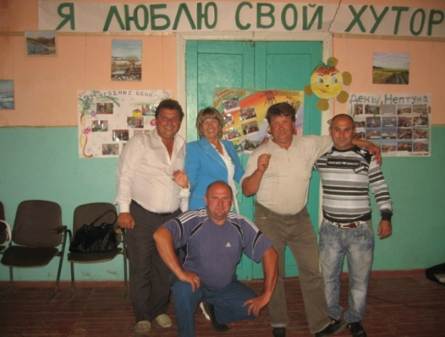
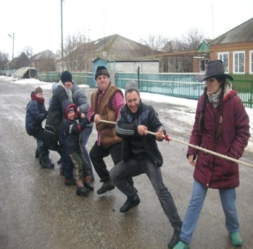
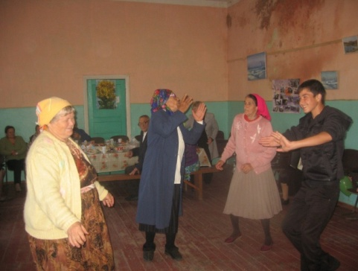
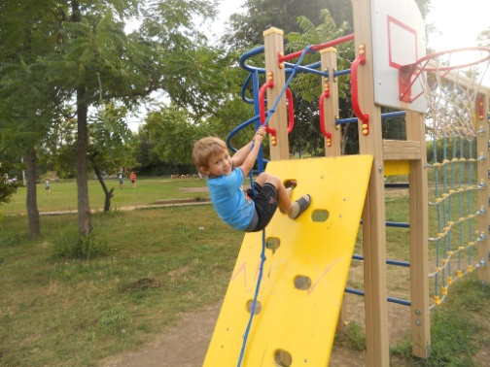
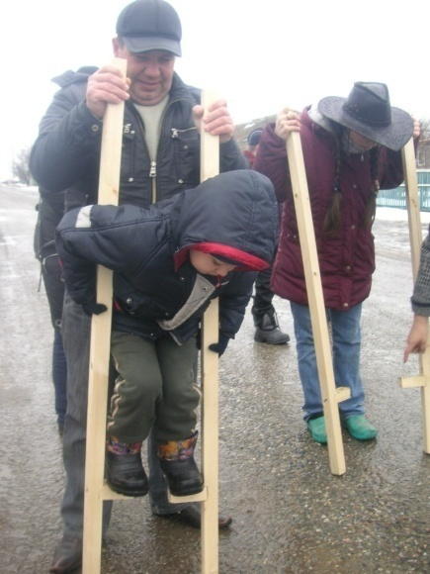
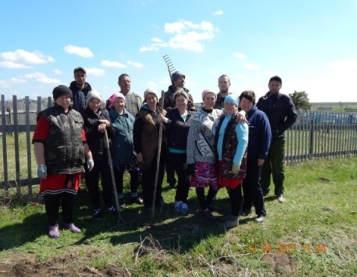
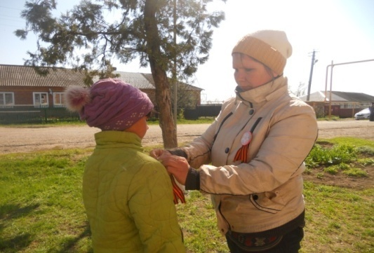
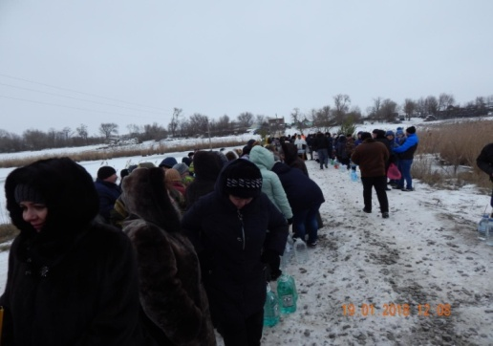
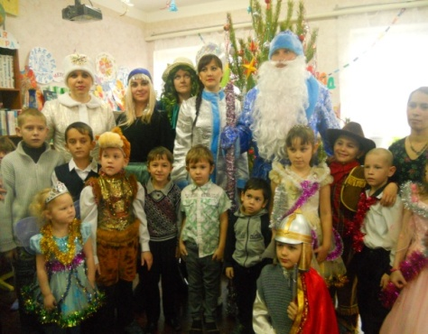
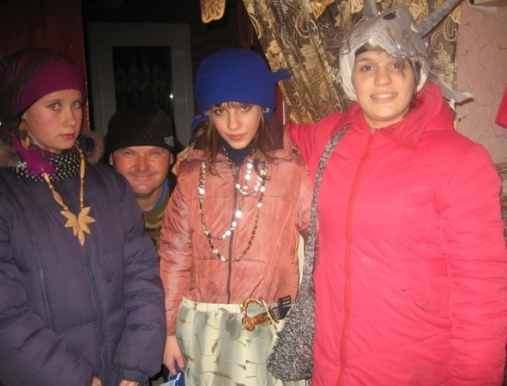
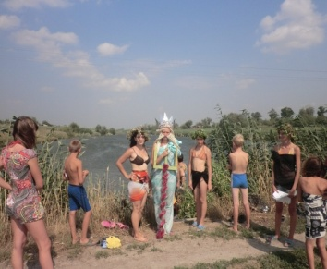
Рождественские колядки с кутьей и гаданиями, Крещенские купания, Масленица, День Победы, День Защиты Детей, Праздник Нептуна, День хутора и т.д.

Slide 7
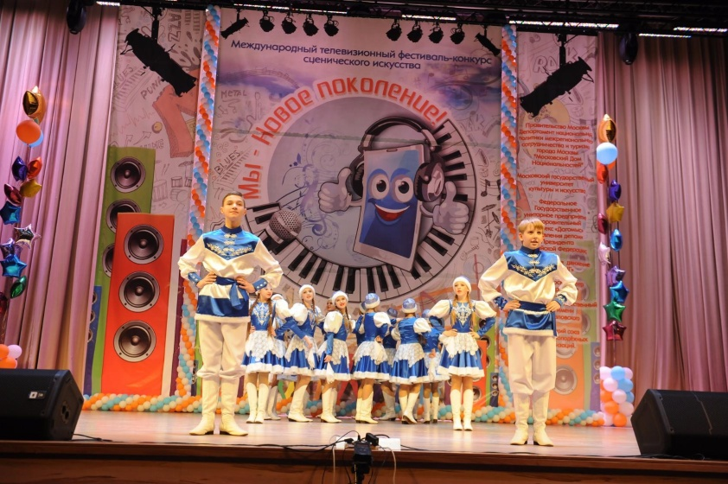
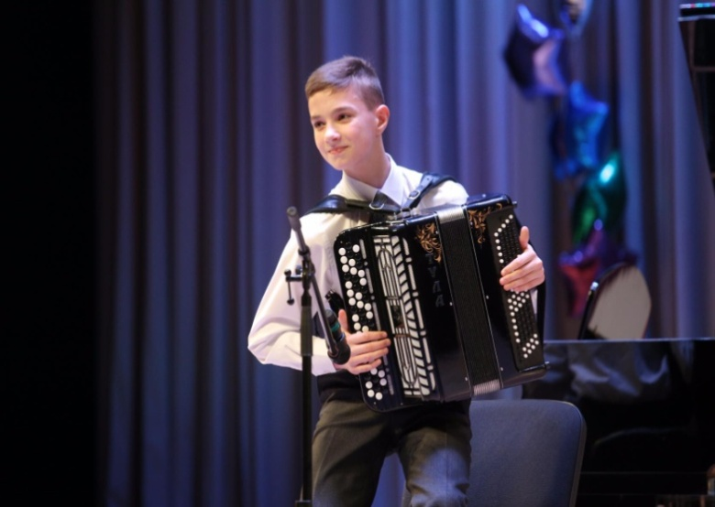
План реализации проекта
2018 год объявлен годом добровольцев и волонтеров в России. Молодежь несет культуру в массы, семейные ценности и традиции. И я, как представитель нового молодого поколения, не могу оставаться в стороне, и хочу поучаствовать в организации культурно – досуговой жизни моих односельчан.
Был проведен сход граждан. Я выслушал мнения многих жителей хутора. Все огорчены отсутствием клуба. Из бесед с Главой администрации Роговского сельского поселения Т.С.Вартанян стало известно, что вопрос культурно – досугового развития хутора Заря стоит на повестке дня. И однозначно, это строительство нового здания сельского клуба вместимостью на 100 человек.
Стоимость строительства в ценах на 2017 год составляет 14 миллионов рублей. Но без поддержки государства, без участия в федеральной целевой программе «Устойчивое развитие сельских территорий на 2014-2017 годы и на период до 2020 года» ничего не получится, потому что цена намного превышает доходы поселения, а одной поддержки местных фермеров и просто неравнодушных людей нам не достаточно.

Slide 8
Риски реализации проекта
Помешать реализации проекта может:
Несвоевременная подача документов администрацией поселения на участие в федеральной целевой программе «Устойчивое развитие сельских территорий на 2014-2017 годы и на период до 2020 года»
Равнодушное отношение к проблемам культурно - досугового развития, как жителей самих хуторов, так и вышестоящих органов самоуправления
Планируемые участники
Федеральная программа «Устойчивое развитие сельских территорий на период 2014-2017годы и на период до 2020 года», Правительство Ростовской области, Администрация Роговского сельского поселения, Администрация Егорлыкского района, Совет депутатов поселка, жители хутора Заря-молодежь и взрослое поколение, заинтересованные лица и т.д.
Критерии оценки эффективности проекта:
Актуальность проекта
Общественная значимость

Slide 9
Ожидаемые результаты:
Открытие культурно - досугового центра в хуторе Заря
Улучшение социальных условий жизни хуторян
Долгосрочные эффекты:
Развитие культурной среды
Повышение культурного уровня жителей села
Раскрытие творческих потенциалов
Организация активного отдыха
Формирование активной жизненной позиции молодежи
Сплочение отношений между поколениями
Повышение общественной значимости села
Повышение уровня комфортности и условий жизнедеятельности
Реализация проекта будет оправдана:
Улучшением качества жизни жителей малых сел и деревень
Уменьшением миграционного оттока населения из сельских территорий
Созданием условий и предпосылок для улучшения демографической ситуации в сельской местности
Созданием условий для гармоничного этнокультурного развития сохранения и приумножения культурного потенциала сельских территорий, комплексного обеспечения культурно-досуговых потребностей сельского населения

Slide 10
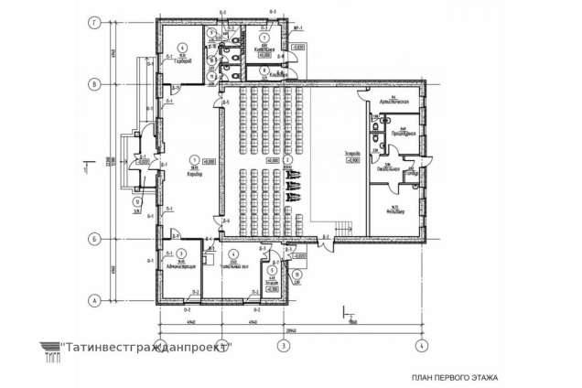
Для себя ничего не прошу, Я живу, судьбой не обиженный, И за это благодарю, Я деревню мою и родителей! Но взрослея, теперь с каждым днем, Понимаю, что жить просто так нельзя, Нужно стать полезным для общества, Для страны, для своего села. Попытаться уже в четырнадцать, Сделать что-то для малой Родины, Здесь ведь корни мои проросли, А ветвям, верю, виться в будущем! Я хочу, чтобы внуки мои бегали, По тем тропам, что дед мой протаптывал, Чтобы в мыслях моих не было, Искать место для жизни лучшее! Чтоб деревню мою не покинули, Не уехали люди с села, Чтоб она возродилась, Стала краше, чем раньше была! Чтоб работа была у каждого, Детский сад, школа, клуб детворе, И чтоб каждый сказал с гордостью: «Я в России живу, на селе!».
Моя Россия
Notes:
Моя Россия

